Slide 1
NSWI150 - Virtualizace a Cloud Computing Cloud Design Patterns Filip Zavoral

Slide 2

Cloud Design Patterns
Oblasti - třídy CDP
Availabilita
dosažení stanoveného poměru funkčnosti - SLA
Správa dat
data jsou umístěna na různých lokacích
konzistence, synchronizace
Návrh a implementace
návrhová rozhodnutí mají velký vliv na kvalitu a celkové náklady na cloudové aplikace a služby
Komunikace
distribuovaný charakter služeb
asynchronní zprávy - uspořádání, idempotence, doručování
Správa a monitorování aplikací
vzdálený běh - zpřístupnění běhových informací aplikací
přidávání / změna funkčnosti bez nutnosti zastavení služby
Výkonnost, škálovatelnost
přizpůsobení se měnícím se podmínkám, připravenost na vertikální/horizontální škálování
Spolehlivost
distribuované prostředí - větší pravděpodobnost havárie / nedostupnosti
detekce chyb, zotavení
Bezpečnost
ochrana proti různým druhům útoků již v návrhu služeb
Notes:
Rozdeleni CDP do trid - typicky CDP je v nekolika tridach
http://msdn.microsoft.com/en-us/library/dn568099.aspx - structured info
http://msdn.microsoft.com/en-us/library/dn589772.aspx - problem areas
http://azure.microsoft.com/en-us/documentation/infographics/cloud-design-patterns/ - poster
http://www.microsoft.com/en-us/download/details.aspx?id=42026 - book
dalsi - Compensating Transaction

Slide 3
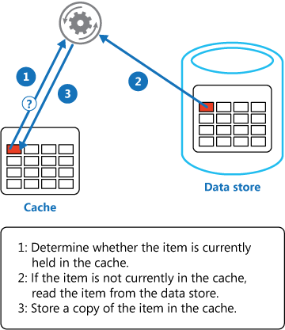
Cache-aside
využívat cache
write/through, write/behind
pokud není podporováno, impl aplikačně - invalidace/aktualizace
‼ expirace dat - stupeň konzistence
opt. prefetch očekávaných dat
Notes:
Load data on demand into a cache from a data store. This pattern can improve performance and also helps to maintain consistency between data held in the cache and the data in the underlying data store.

Slide 4
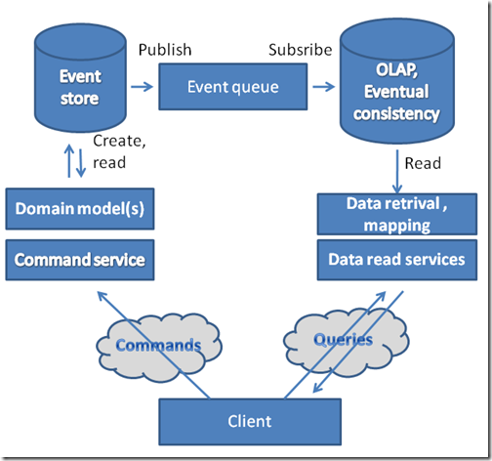
Command and Query Responsibility Segregation (CQRS)
separace čtení a zápisů dat
prevence r/w a w/w konfliktů, locků/rollbacků
jednodušší škálování a evoluce
eventual consistency
Data Consistency
Data Partitioning
Materialized View
Notes:
problem s konzistenci - ruzne techniky optimalizace a zvyseni konzistence
http://sverrehundeide.blogspot.cz/2010/02/persistence-with-command-and-query.html
Segregate operations that read data from operations that update data by using separate interfaces. This pattern can maximize performance, scalability, and security; support evolution of the system over time through higher flexibility; and prevent update commands from causing merge conflicts at the domain level.

Slide 5
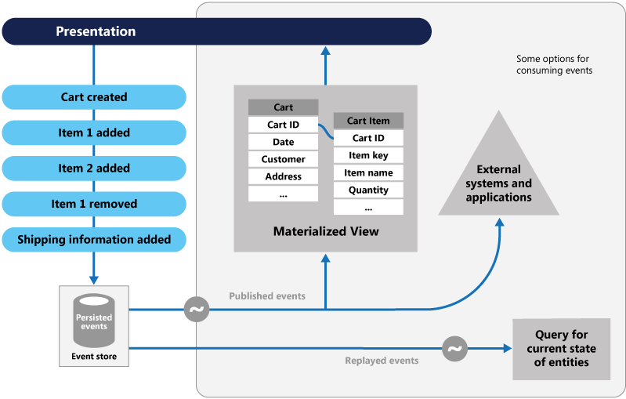
Event Sourcing
zaznamenávat kompletní historii akcí / událostí místo výsledného stavu
stav ≈ materializace (mat. view, aplikačně)
zjednodušení synchronizace dat, výkonnost, škálovatelnost, konzistence
historie - audit
Materialized View
Notes:
Use an append-only store to record the full series of events that describe actions taken on data in a domain, rather than storing just the current state, so that the store can be used to materialize the domain objects. This pattern can simplify tasks in complex domains by avoiding the requirement to synchronize the data model and the business domain; improve performance, scalability, and responsiveness; provide consistency for transactional data; and maintain full audit trails and history that may enable compensating actions.

Slide 6
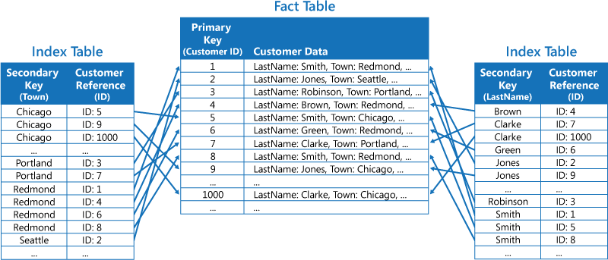
Index Table
vytvořit indexy pro frekventované / náročné dotazy
pokud to DB nepodporuje, vytvořit ručně vlastní
velký vliv na výkonnost
‼ jen smysluplné, režie
Data Consistency
Sharding
Materialized View
Notes:
Create indexes over the fields in data stores that are frequently referenced by query criteria. This pattern can improve query performance by allowing applications to more quickly retrieve data from a data store.

Slide 7
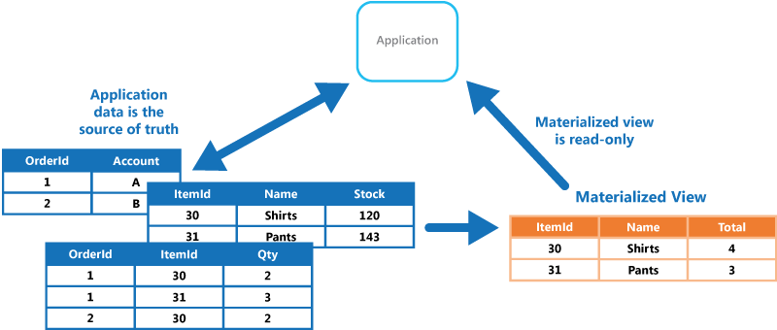
Materialized View
pro časté a složité dotazy připravit materialized view
může mít velký vliv na výkonnost
‼ aktualizace, konzistence, režie
Command & Query
Event Sourcing
Notes:
Generate pre-populated views over the data in one or more data stores when the data is formatted in a way that does not favor the required query operations. This pattern can help to support efficient querying and data extraction, and improve application performance.

Slide 8
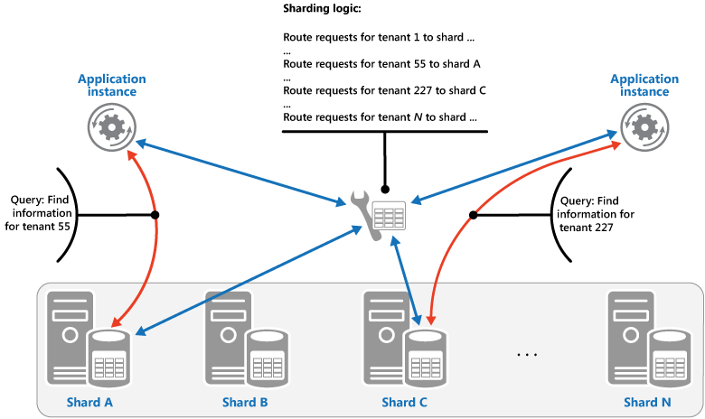
Sharding
horizontální partitioning datového úložiště - shards
Lookup - map of shard keys, data jedné logické jednotky jsou na jednom shardu
Range - range of shard keys, intervalové dotazy
Hash - hashed shard keys, rovnoměrné rozložení
Index Table
Notes:
Coordinate a set of actions across a distributed set of services and other remote resources, attempt to transparently handle faults if any of these actions fail, or undo the effects of the work performed if the system cannot recover from a fault. This pattern can add resiliency to a distributed system by enabling it to recover and retry actions that fail due to transient exceptions, long-lasting faults, and process failures.

Slide 9
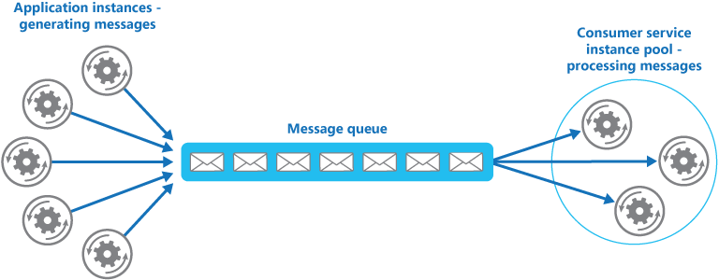
Competing Consumers
konkurentní zpracování fronty zpráv
průchodnost, spolehlivost, dostupnost, (horizontální) škálovatelnost
‼ uspořádání zpráv
Queue-based Load Lvl
Notes:
Enable multiple concurrent consumers to process messages received on the same messaging channel. This pattern enables a system to process multiple messages concurrently to optimize throughput, to improve scalability and availability, and to balance the workload.

Slide 10
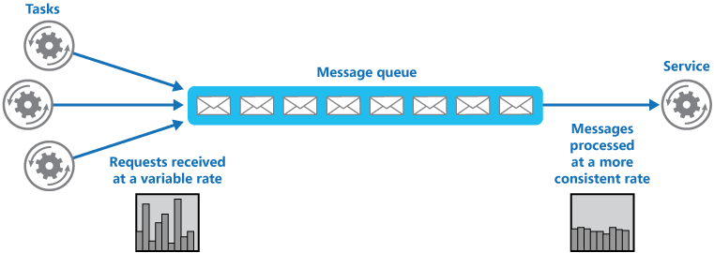
Queue-based Load Leveling
vyrovnávání zátěže služeb
fronta mezi službou a klienty
eliminace přetížení
zjednodušení škálování
Competing Consumer
Throttling
Notes:
Use a queue that acts as a buffer between a task and a service that it invokes in order to smooth intermittent heavy loads that may otherwise cause the service to fail or the task to timeout. This pattern can help to minimize the impact of peaks in demand on availability and responsiveness for both the task and the service.

Slide 11
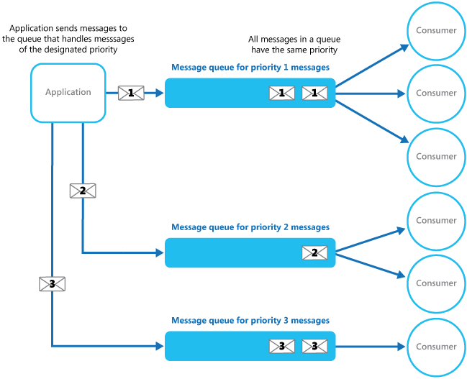
Priority Queue
prioritní fronty - prioritní aplikace / požadavky
implementace ve frontě / několik front
škálovatelnost nezávisle dle priorit a dostupných prostředků
Throttling
Notes:
Prioritize requests sent to services so that requests with a higher priority are received and processed more quickly than those of a lower priority. This pattern is useful in applications that offer different service level guarantees to individual types of client.

Slide 12
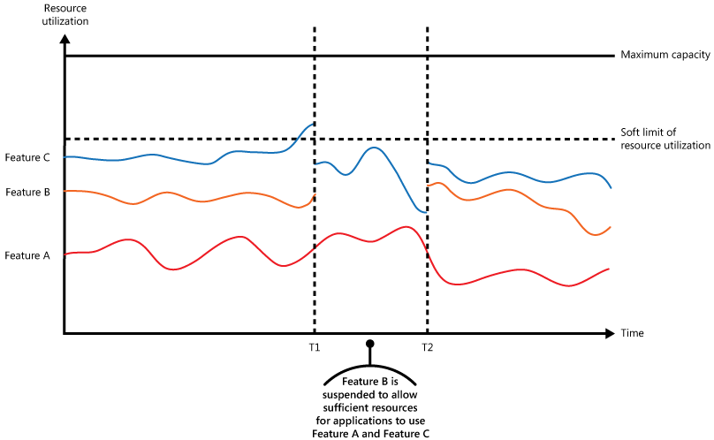
Throttling
přiškrcení - kontrola spotřeby prostředků
při zátěži omezení méně prioritních služeb
zachování dostupnosti základních / důležitých služeb
pozor na závislosti!
Queue-based Leveling
Priority Queue
Notes:
Control the consumption of resources used by an instance of an application, an individual tenant, or an entire service. This pattern can allow the system to continue to function and meet service level agreements, even when an increase in demand places an extreme load on resources.

Slide 13
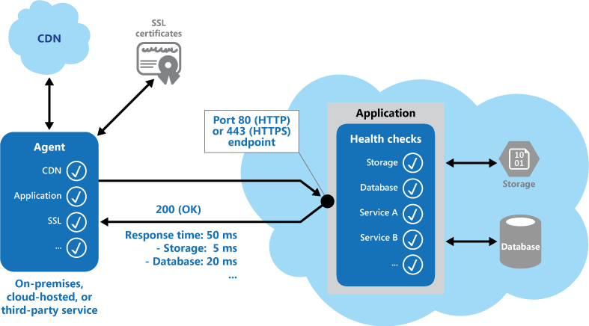
Health Endpoint Monitoring
kontroly funkčnosti komponent uvnitř aplikace
API na publikace výsledků
periodická kontrola
Notes:
Implement functional checks within an application that external tools can access through exposed endpoints at regular intervals. This pattern can help to verify that applications and services are performing correctly.

Slide 14
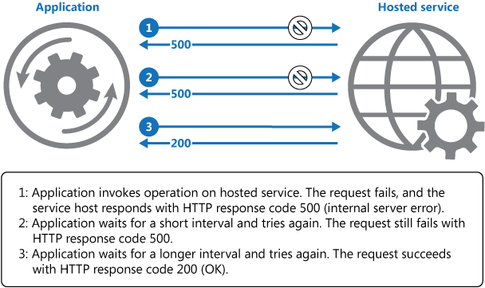
Retry
opakování pokusu při nedostupnosti služby
snadné překonání krátkodobých výpadků nebo zahlcení
limit pokusů - trvalá nedostupnost
Circuit Breaker
Notes:
spousta implementacnich detailu a optimalizaci
Enable an application to handle temporary failures when connecting to a service or network resource by transparently retrying the operation in the expectation that the failure is transient. This pattern can improve the stability of the application.

Slide 15
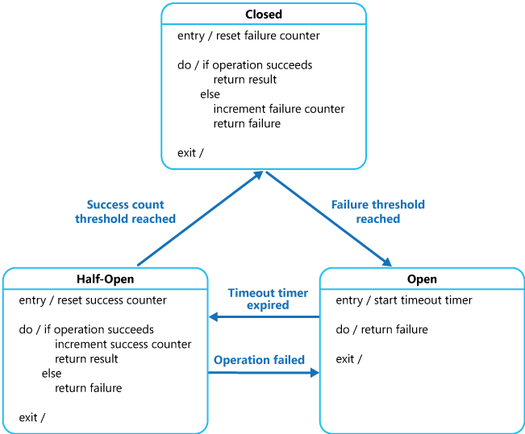
Circuit Breaker
jistič
proxy havarované/nedostupné komponenty/spojení
eliminace zahlcení mnohonásobných retry
po dosažení limitu retry přechod do timeoutu
po timeoutu jeden pokus jestli se chyba nespravila
 Retry
 Health Endpoint Mon
Notes:
closed - uzavřený obvod - vše funguje
mnoho dalších designových rozhodnutí a impl detailů
Handle faults that may take a variable amount of time to rectify when connecting to a remote service or resource. This pattern can improve the stability and resiliency of an application.

Slide 16
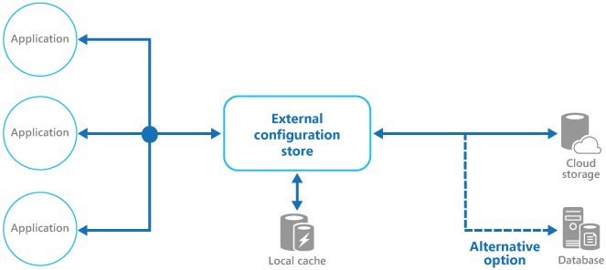
External Configuration Store
umístění konfiguračních dat v centralizovaném úložišti
struktura konf dat dle účelu, ne dle aplikace
zjednodušení hromadné správy
sdílení konf dat mezi aplikacemi / službami
Runtime Reconfig
Notes:
Move configuration information out of the application deployment package to a centralized location. This pattern can provide opportunities for easier management and control of configuration data, and for sharing configuration data across applications and application instances.

Slide 17
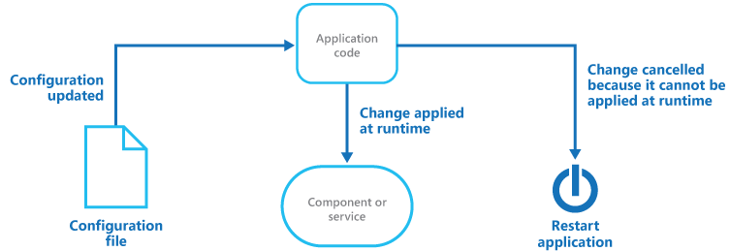
Runtime Reconfiguration
možnost rekonfigurace za běhu
bez nutnosti re-deploymentu nebo restartu
zjednodušení administrace, dostupnost, absence výpadků služeb
rolling updates ➟ availability
External Config
Notes:
Design an application so that it can be reconfigured without requiring redeployment or restarting the application. This helps to maintain availability and minimize downtime.
rolling updates - replica set postupne updatuje / reconfiguruje repliky, vzdy jen jedna

Slide 18
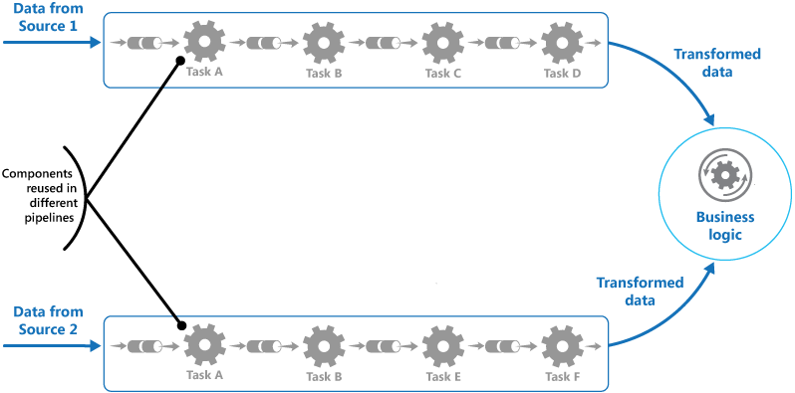
Pipes and Filters
dekompozice na samostatné reusable komponenty zpracovávající data
aplikace - soustava navazujících filtrů
nezávislé škálování
Competing Consumer
Notes:
Decompose a task that performs complex processing into a series of discrete elements that can be reused. This pattern can improve performance, scalability, and reusability by allowing task elements that perform the processing to be deployed and scaled independently.

Slide 19
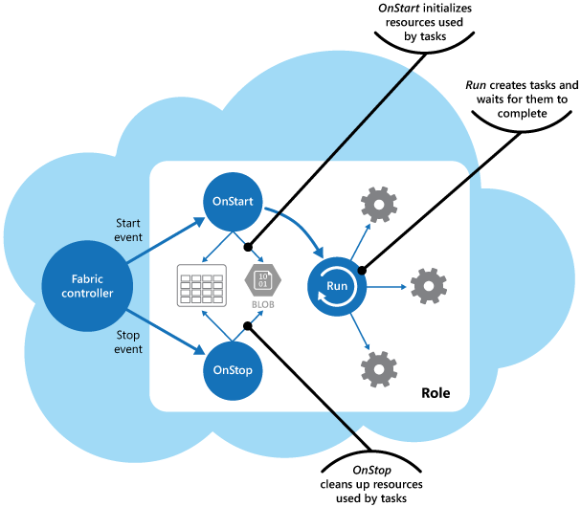
Compute Resource Consolidation
konsolidace více služeb do jednoho modulu
vhodné kombinace služeb - škálování, životnost, zralost (frekvence deploymentu), ...
snížení režie a nákladů, zjednodušení správy (škálování)
‼ CompResCons vs. microservices
Notes:
Consolidate multiple tasks or operations into a single computational unit. This pattern can increase compute resource utilization, and reduce the costs and management overhead associated with performing compute processing in cloud-hosted applications.

Slide 20
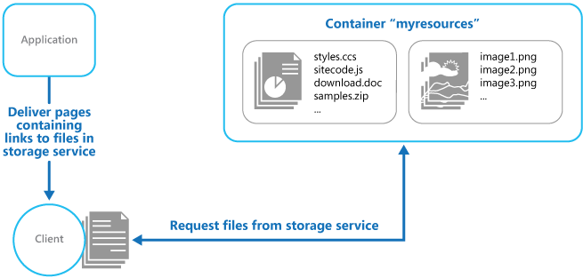
Static Content Hosting
přenesení statického obsahu z aplikačního serveru do cloudového úložiště
typicky výrazně levnější než silnější konfigurace výpočetního uzlu
Valet Key
Notes:
Deploy static content to a cloud-based storage service that can deliver these directly to the client. This pattern can reduce the requirement for potentially expensive compute instances.

Slide 21
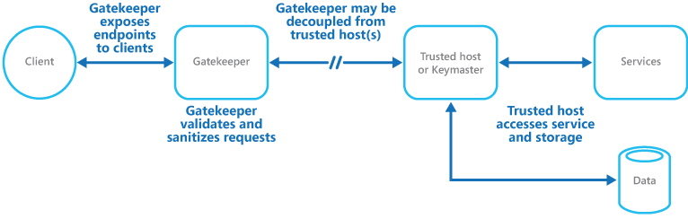
Gatekeeper
oddělení uživatelského rozhraní od funkčních modulů
kontrola uživatelských požadavků
gatekeeper nemá přístup k citlivým datům, klíčům, ...
zvýšení bezpečnosti, minimalizace škod při průniku
Vallet Key
Notes:
Protect applications and services by using a dedicated host instance that acts as a broker between clients and the application or service, validates and sanitizes requests, and passes requests and data between them. This pattern can provide an additional layer of security, and limit the attack surface of the system.

Slide 22
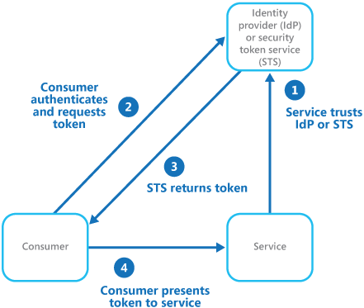
Federated Identity
delegace autentikace na externí aplikaci
minimalizace uživatelské admistrativy
... a žlutých lístečků na monitoru
‼ důvěryhodnost
Notes:
Delegate authentication to an external identity provider. This pattern can simplify development, minimize the requirement for user administration, and improve the user experience of the application.

Slide 23
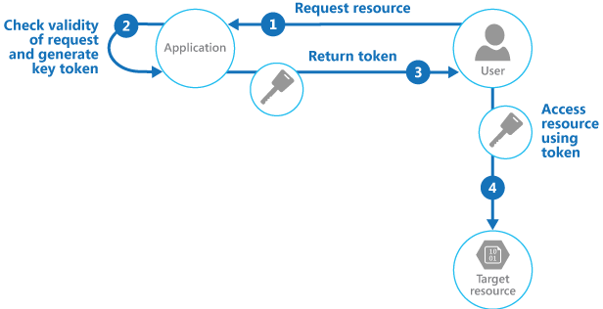
Valet Key
komorník - klíč/token klienta pro přístup k chráněným datům
přímý přístup k datům bez nutnosti přístupu k aplikačnímu serveru
Gatekeeper
Static Content Hosting
Notes:
Use a token or key that provides clients with restricted direct access to a specific resource or service in order to offload data transfer operations from the application code. This pattern is particularly useful in applications that use cloud-hosted storage systems or queues, and can minimize cost and maximize scalability and performance.

Slide 24
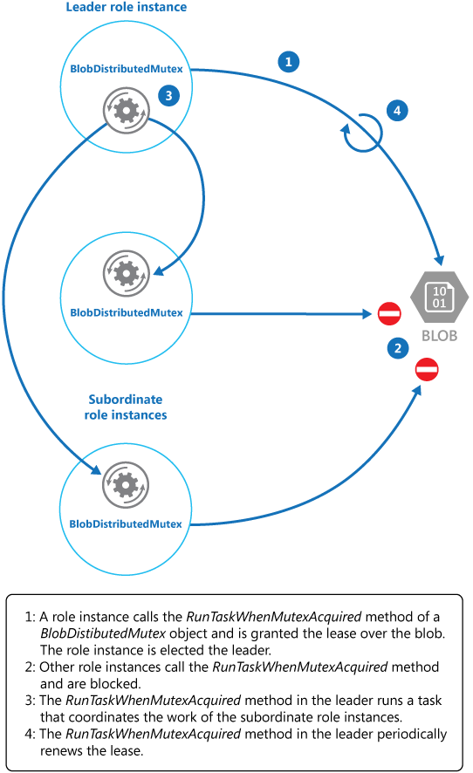
Leader Election
replikované služby - pořeba koordinace
jedna z replik Leader - koordinátor
distribuované algoritmy - Paxos, Raft, ZAB, Bully, Ring, ...
spolehlivé implementace poskytované platformou
Zookeeper, Chubby, ...
Notes:
Coordinate the actions performed by a collection of collaborating task instances in a distributed application by electing one instance as the leader that assumes responsibility for managing the other instances. This pattern can help to ensure that tasks do not conflict with each other, cause contention for shared resources, or inadvertently interfere with the work that other task instances are performing.

Slide 25
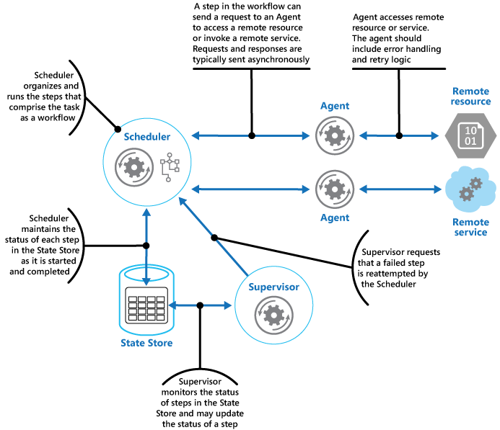
Scheduler Agent Supervisor
scheduler (plánovač) organizuje a spouští podúkoly, udržuje jejich stav
agent zapouzdřuje vzdálené volání a error handling
supervisor periodicky kontroluje stav výpočtu a dostupnost služeb, řeší trvalé výpadky
Retry
Circuit Breaker
Notes:
komplikovany vzor, spousta impl detailu
Coordinate a set of actions across a distributed set of services and other remote resources, attempt to transparently handle faults if any of these actions fail, or undo the effects of the work performed if the system cannot recover from a fault. This pattern can add resiliency to a distributed system by enabling it to recover and retry actions that fail due to transient exceptions, long-lasting faults, and process failures.

Slide 26
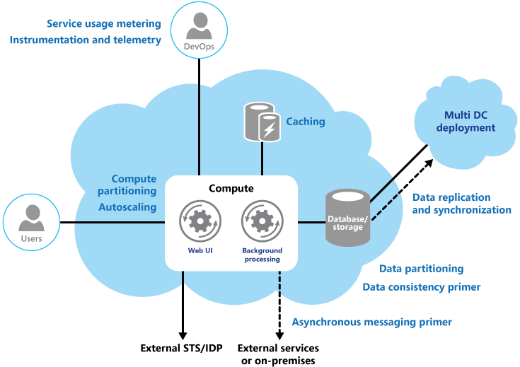
Primers and Guidances
Notes:
https://msdn.microsoft.com/en-us/library/dn600214.aspx

Slide 27
Primers and Guidances
Asynchronous Messaging
asynchronnost zvyšuje spolehlivost - Queues
nezávislost na životnosti klienta a serveru
Autoscaling
periodický monitoring výkonu
škálování dle potřeby, úspora nákladů - automaticky
Instrumentation and Telemetry
monitoring, logy - debugging aplikací bez přístupu
instrumentace - event/error handling code v aplikacích
telemetrie - přístup k logům z jiných aplikací
Service Metering
měření využití aplikací a služeb
pro budoucí plánování, účtování
Multiple Datacenter Deployment
zvýšení dostupnosti
optimalizace world-wide latence
nutnost synchronizace!
Notes:
https://msdn.microsoft.com/en-us/library/dn600214.aspx

Slide 28
Primers and Guidances
Caching
nejefektivnější pro opakovaný přístup k datům pomalejšího úložiště
konzistence!
Compute/Data Partitioning
vertikální škálování - scale up
jednodušší, dražší, limity
horizontální škálování - scale out, partitioning
vyšší míra škálovatelnosti
Data Consistency
data rozprostřená po cloudu / klientech / replikách
trade-off: silná konzistence vs. výkonnost
SAT teorém
časté použití slabších forem konzistence
eventual consistency
Data Replication and Synchronization
škálování, více replik
replikace a synchronizace dat
Notes:
https://msdn.microsoft.com/en-us/library/dn600214.aspx

